Slide 1
RAAMATUNURGA JÄRJEHOIDJA
Meisterdas Piret
Originaal http://www.stumbleupon.com/
Eesti keeles http://www.kaisukas.net/category/diy/

Slide 2
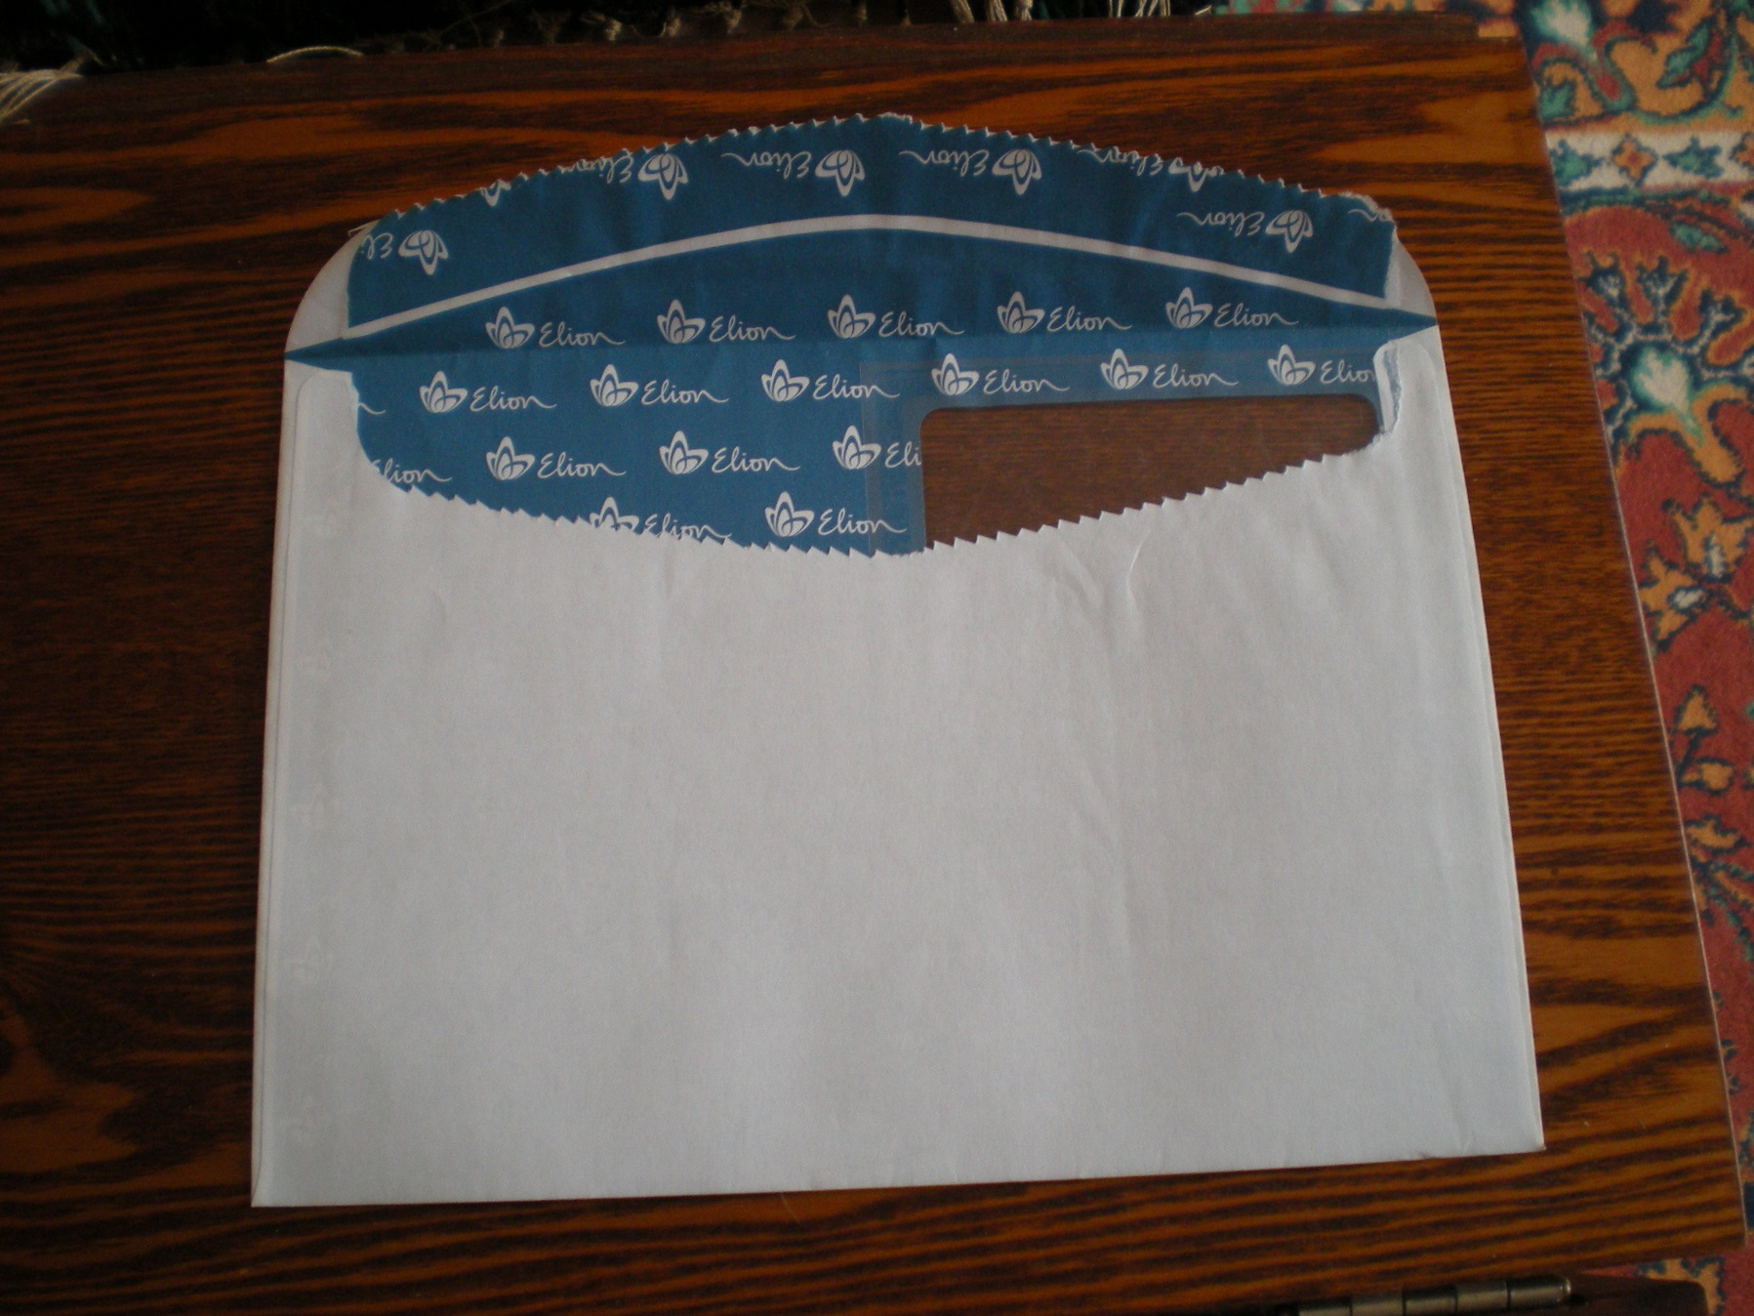
VÕTA TÜHI ÜMBRIK

Slide 3
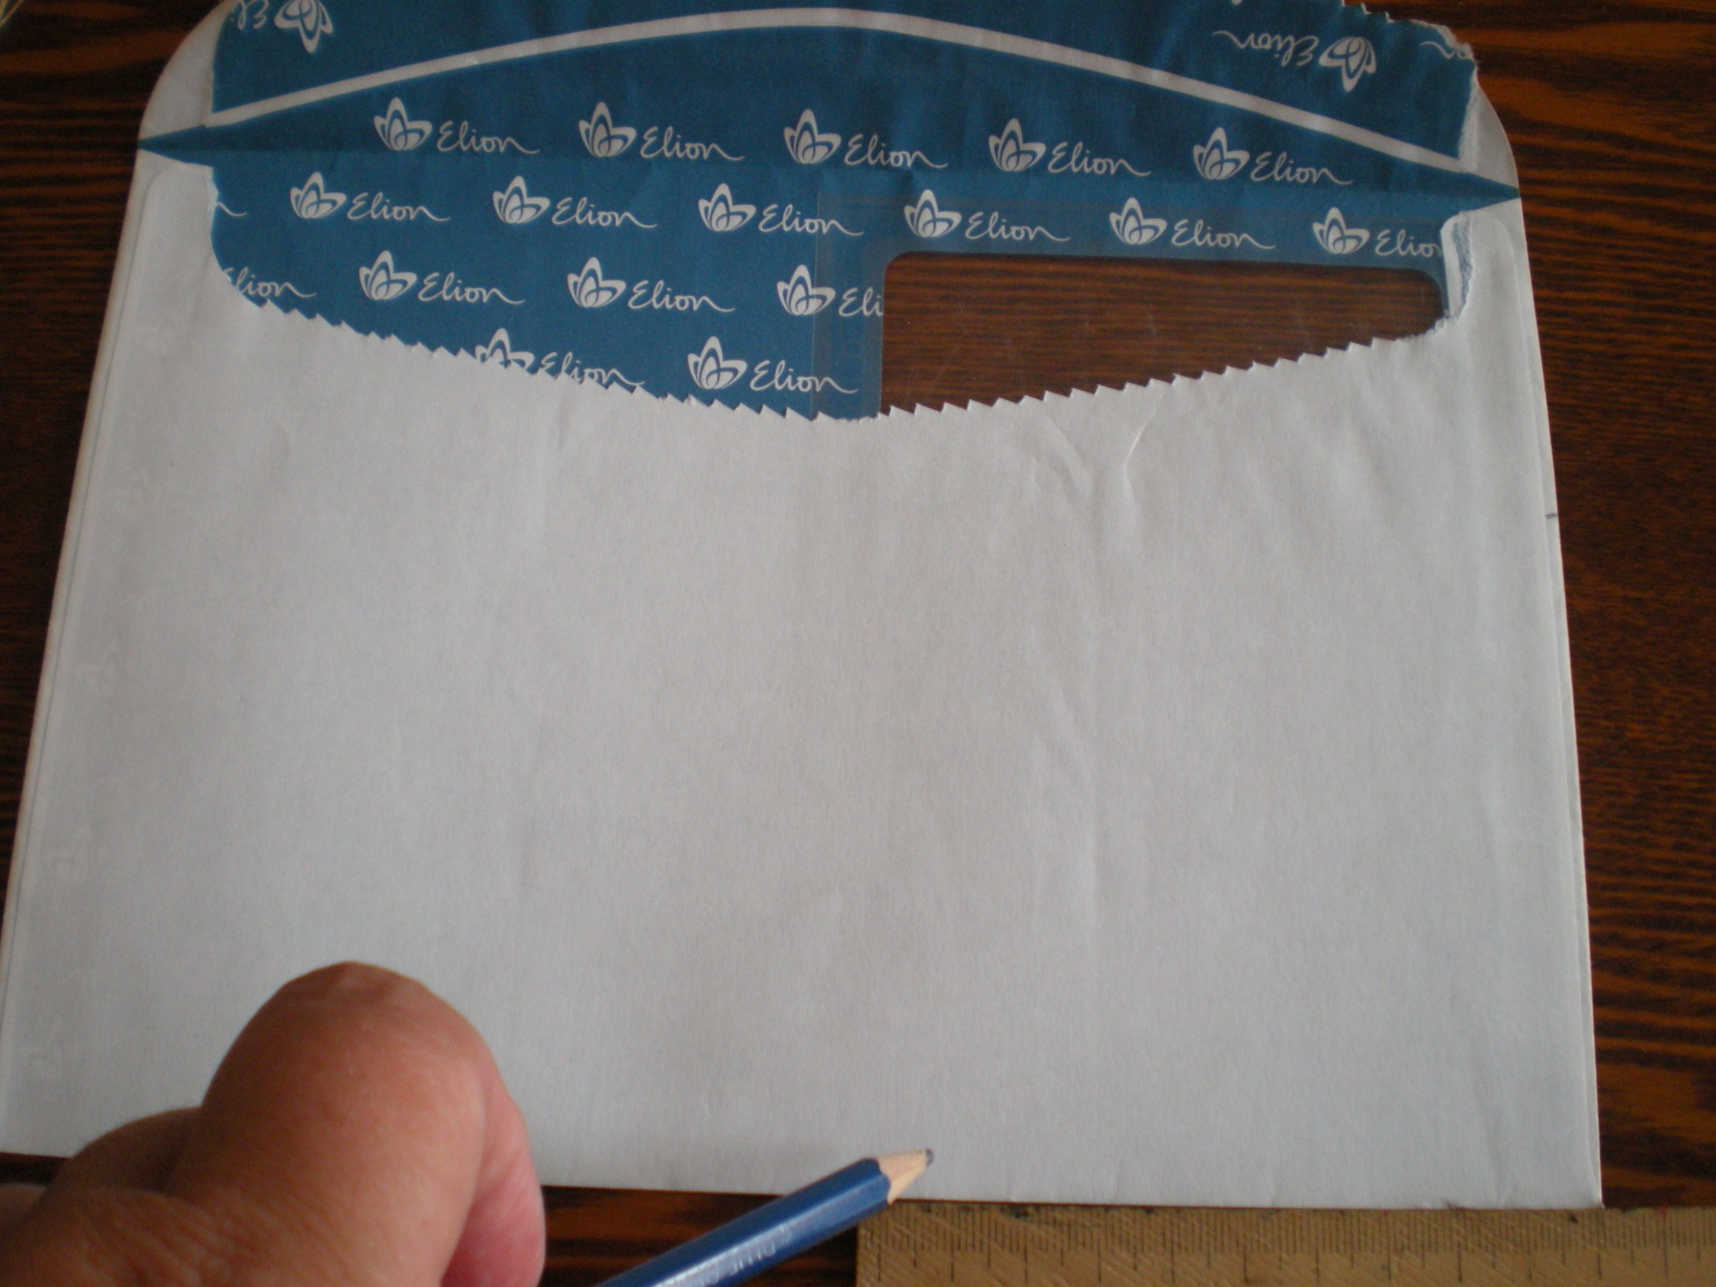
MÕÕDA SOBIVA SUURUSEGA NURK (KUI SUURT JÄRJEHOIDJAT TEHA TAHAD).

Slide 4
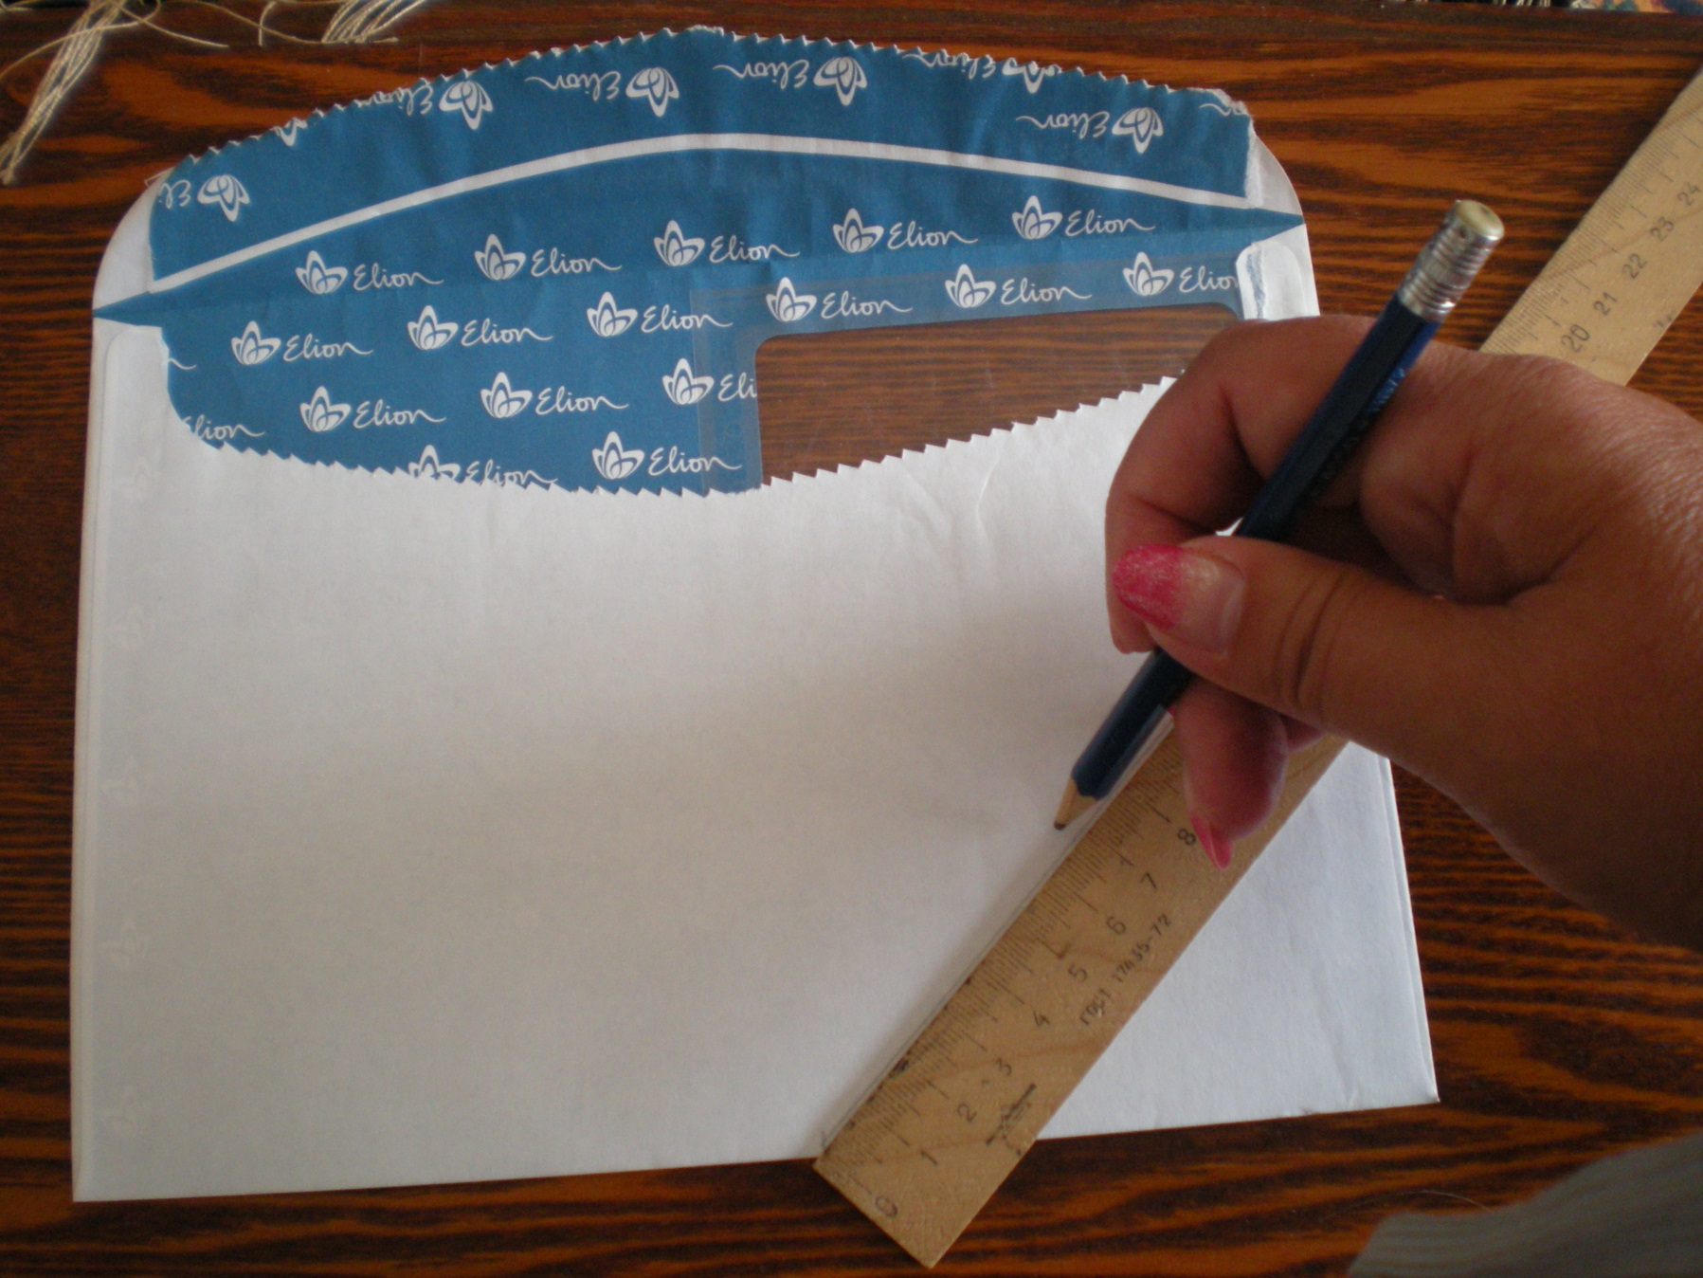
ÜHENDA MÕÕDETUD PUNKTID

Slide 5
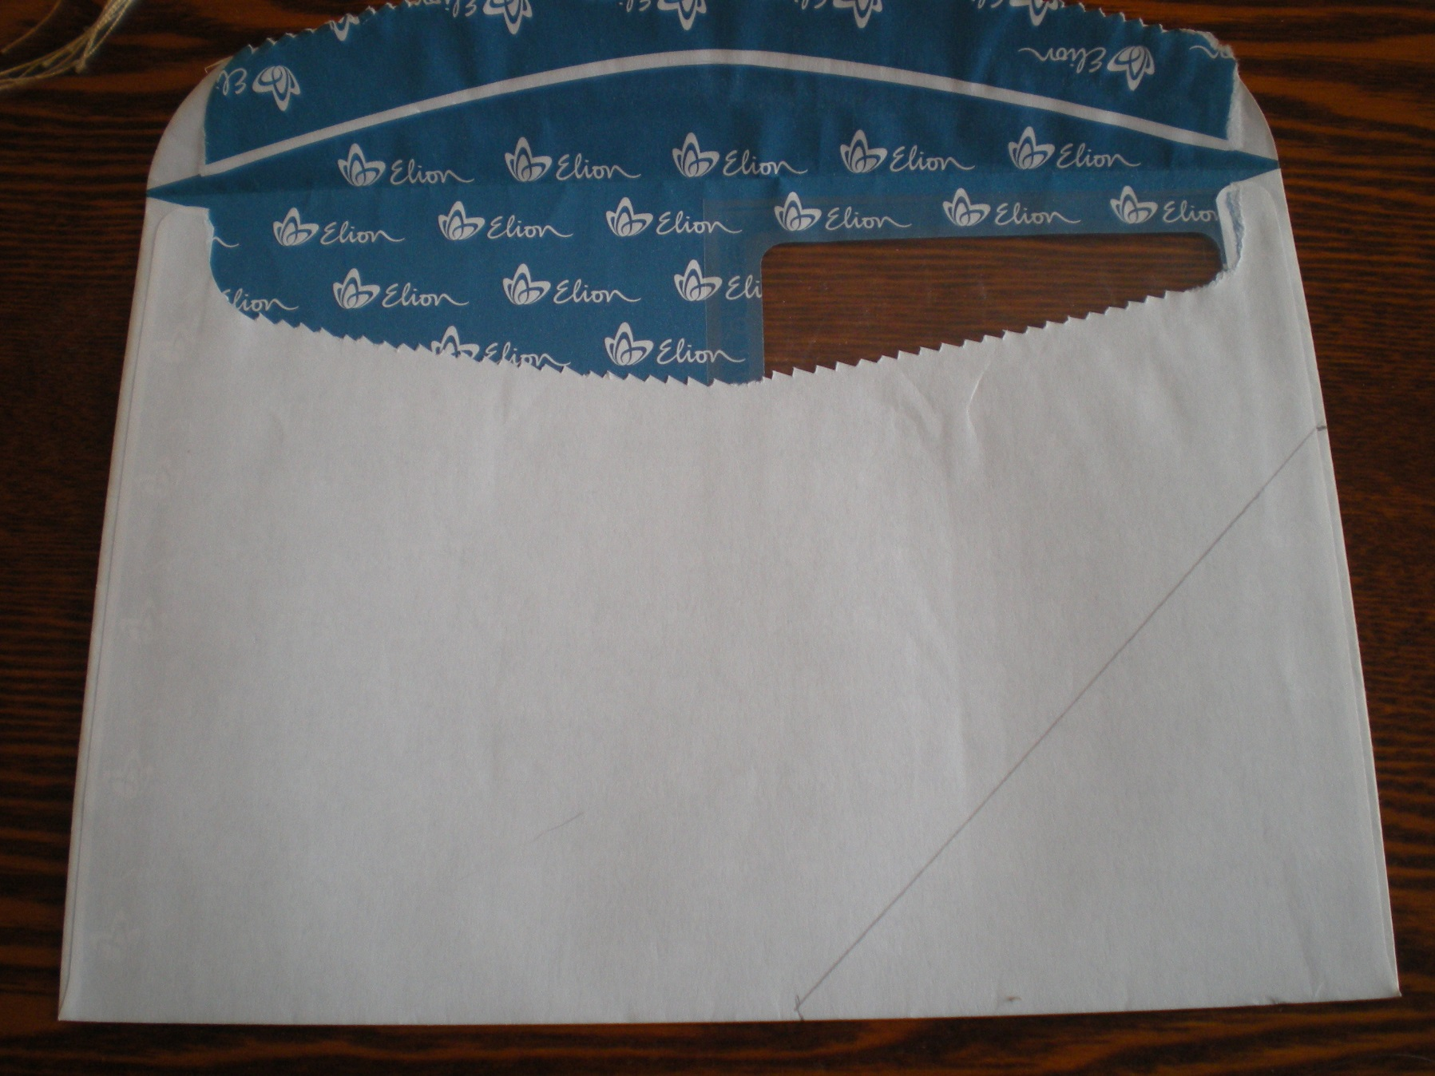

Slide 6
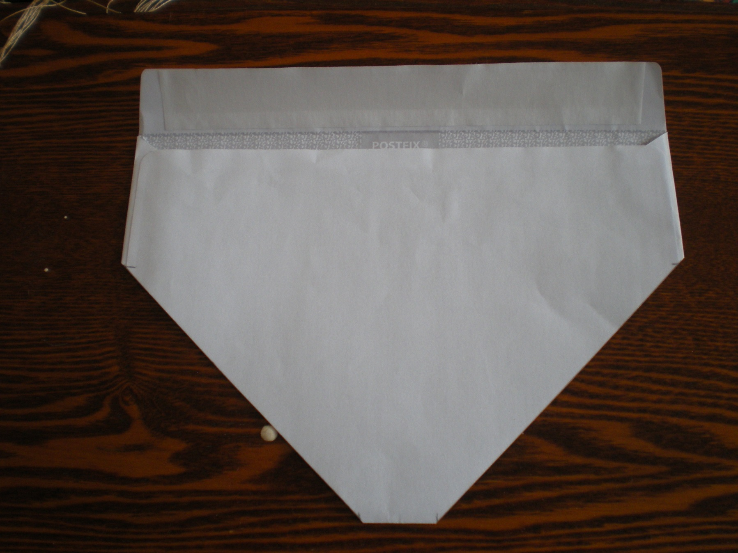
LÕIKA MÖÖDA JOONT NURK ÄRA

Slide 7
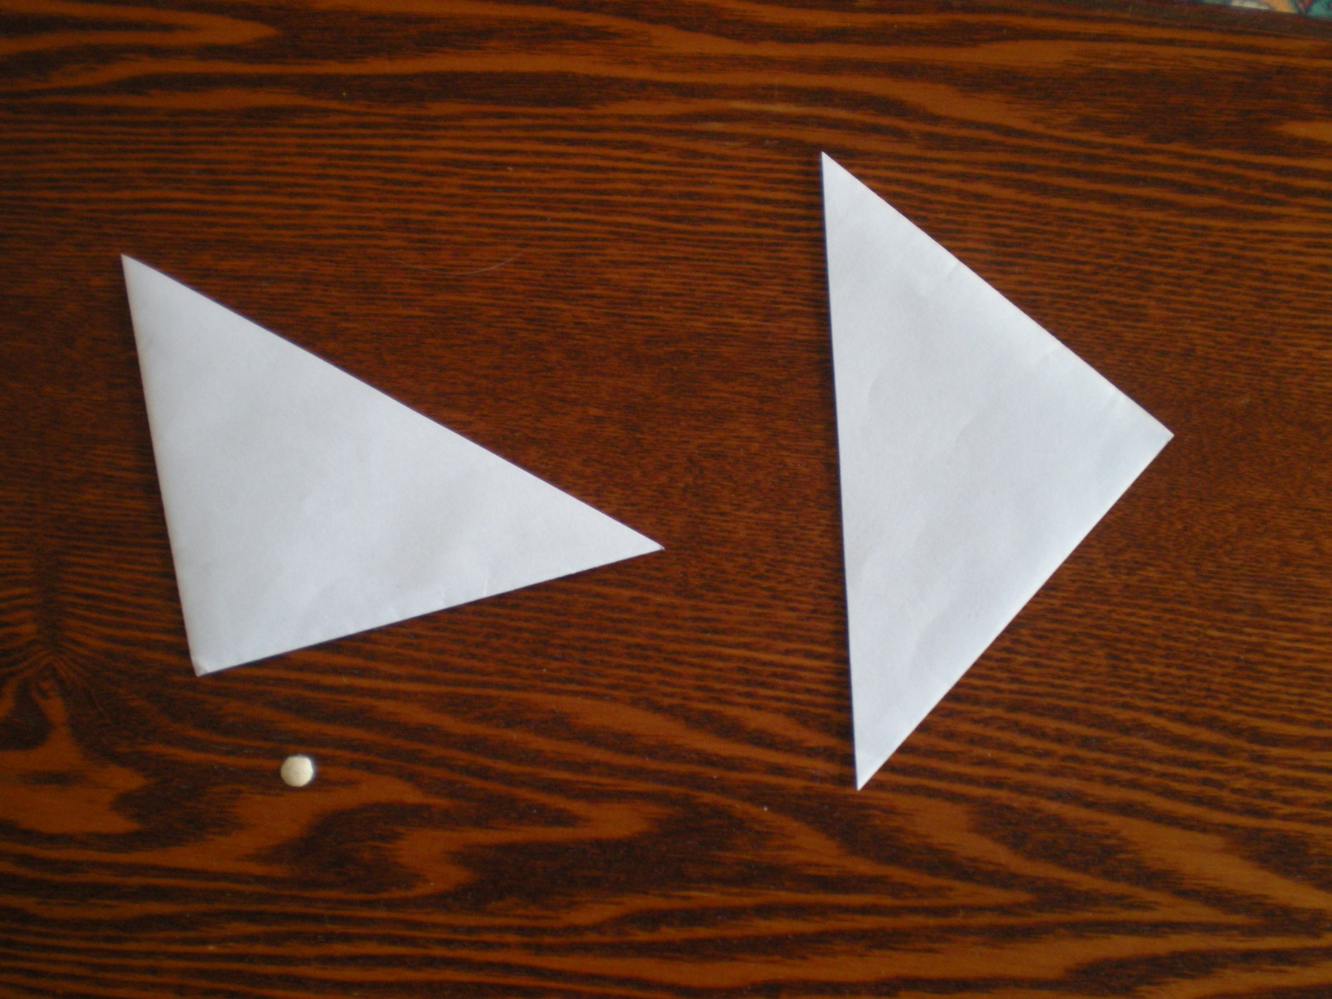
. ÜHEST ÜMBRIKUST SAAD 2 NURKA

Slide 8
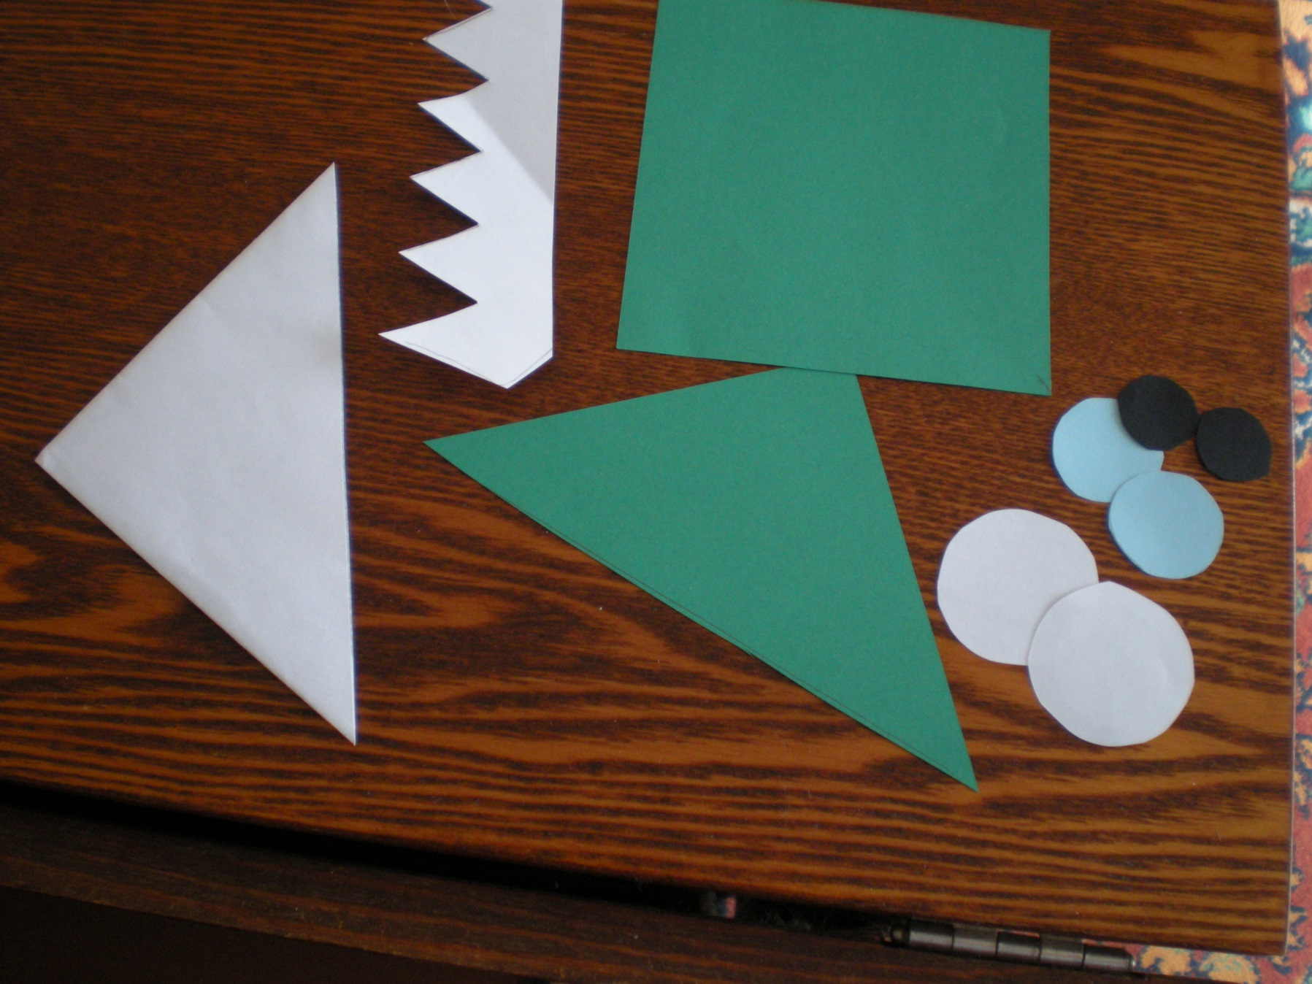
VÄRVILISEST PABERIST LÕIKA SOBIVAD KUJUNDID (KROKODILL)

Slide 9
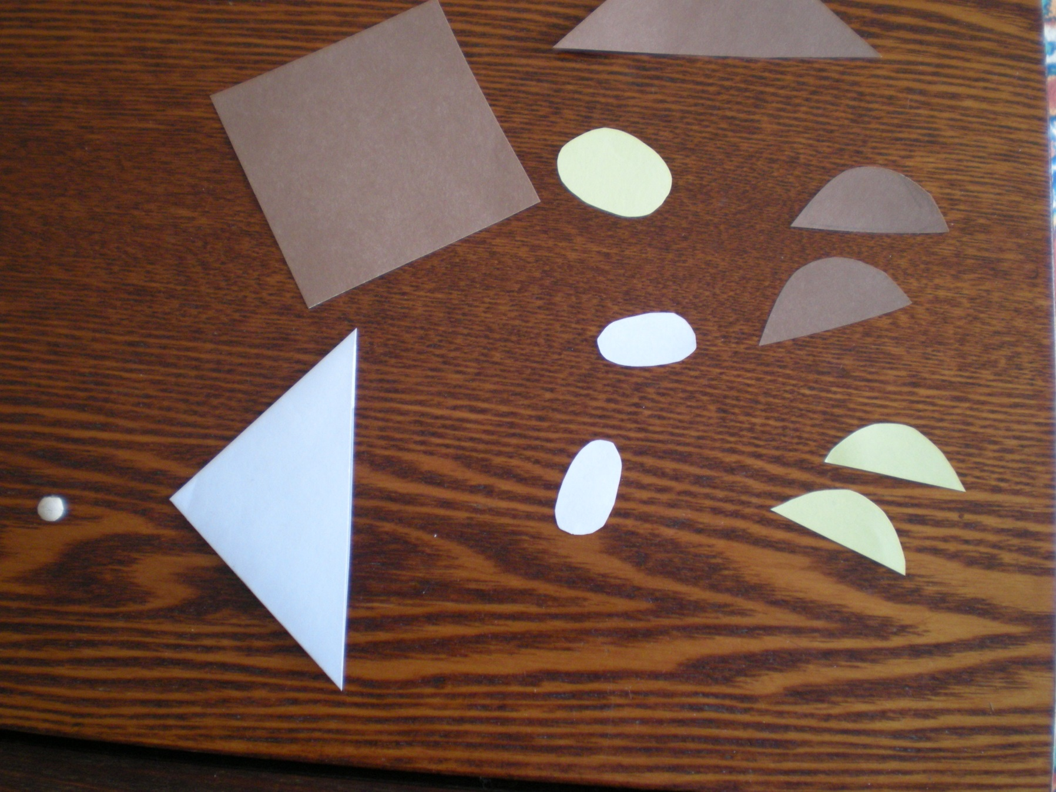
AHV

Slide 10
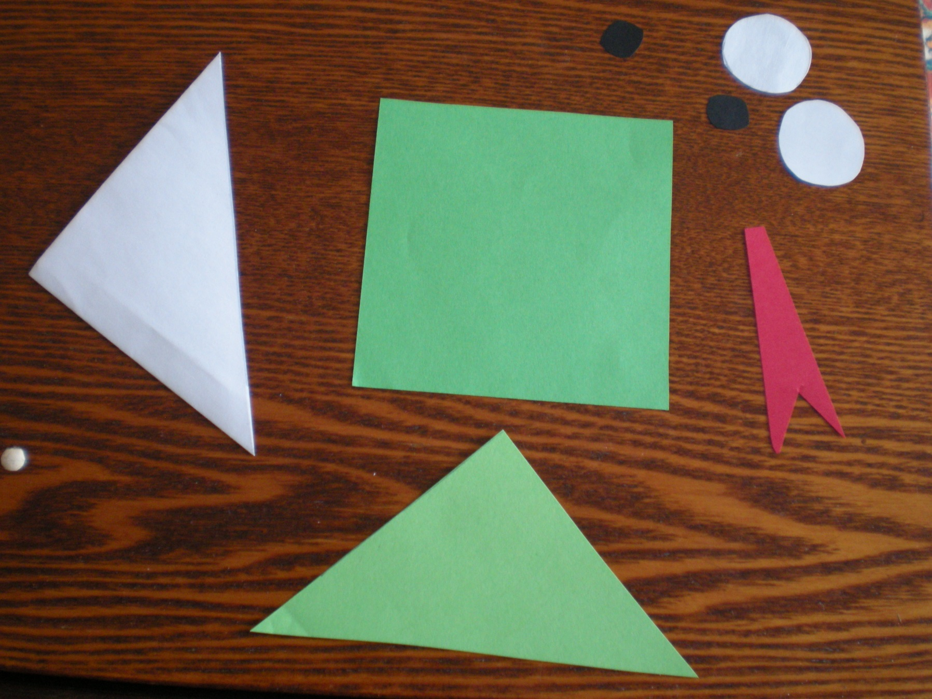
KONN

Slide 11
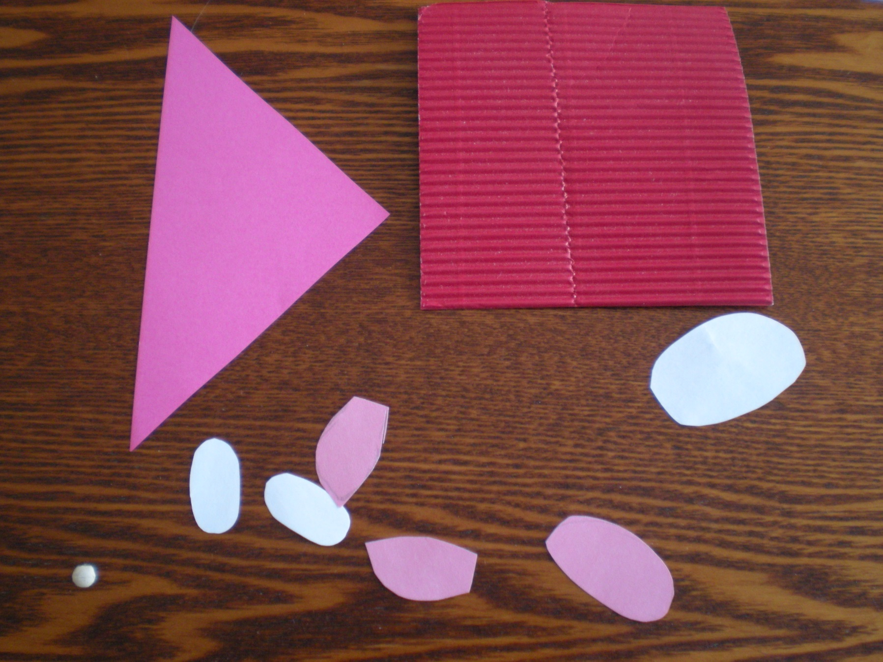
SIGA

Slide 12
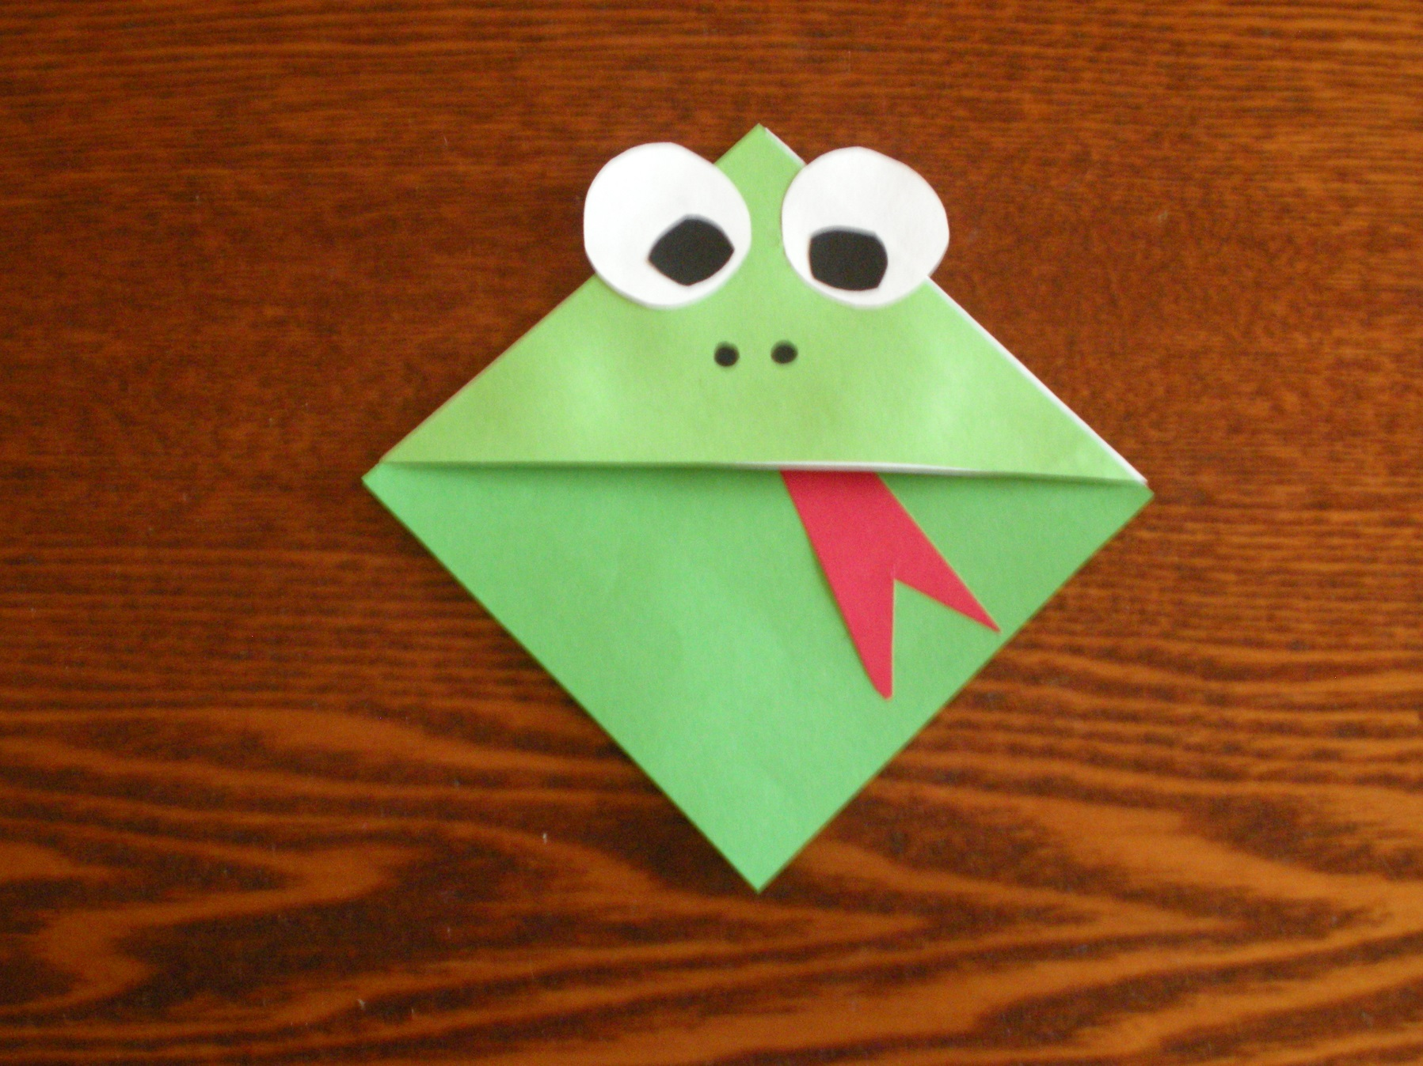
KLEEBI OSAD NURGALE

Slide 13
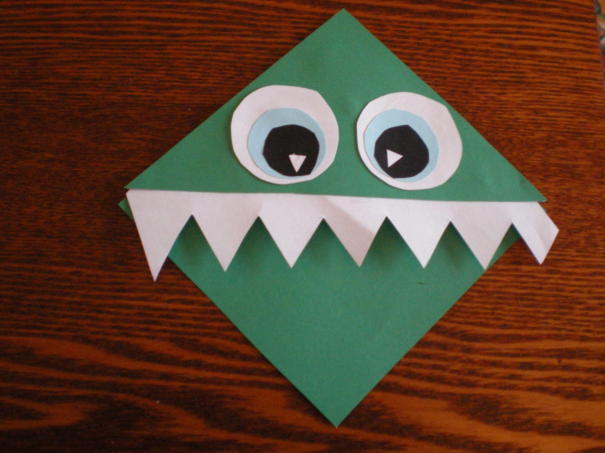
JA VALMIS

Slide 14
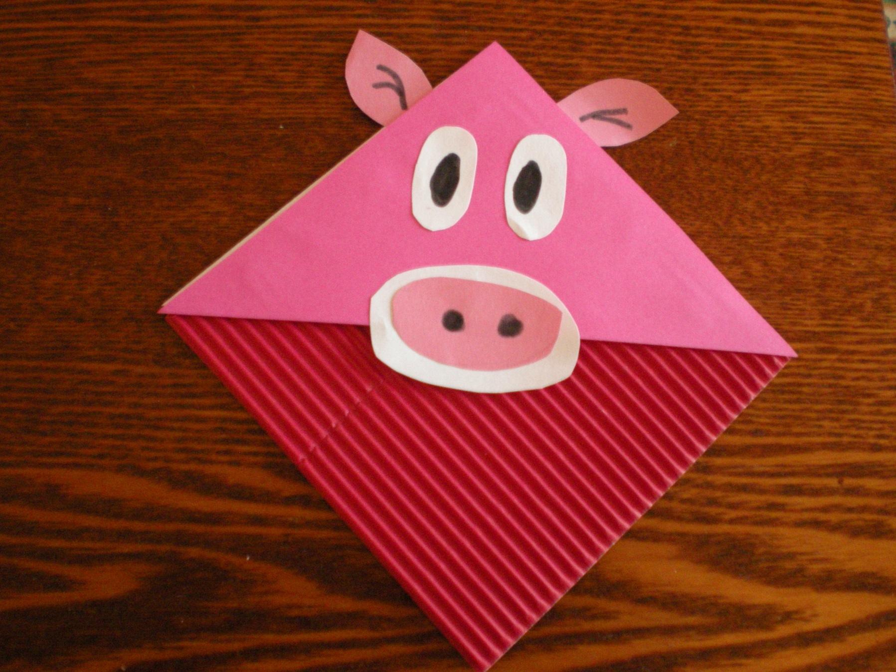
TÖÖ ONGI!

Slide 15
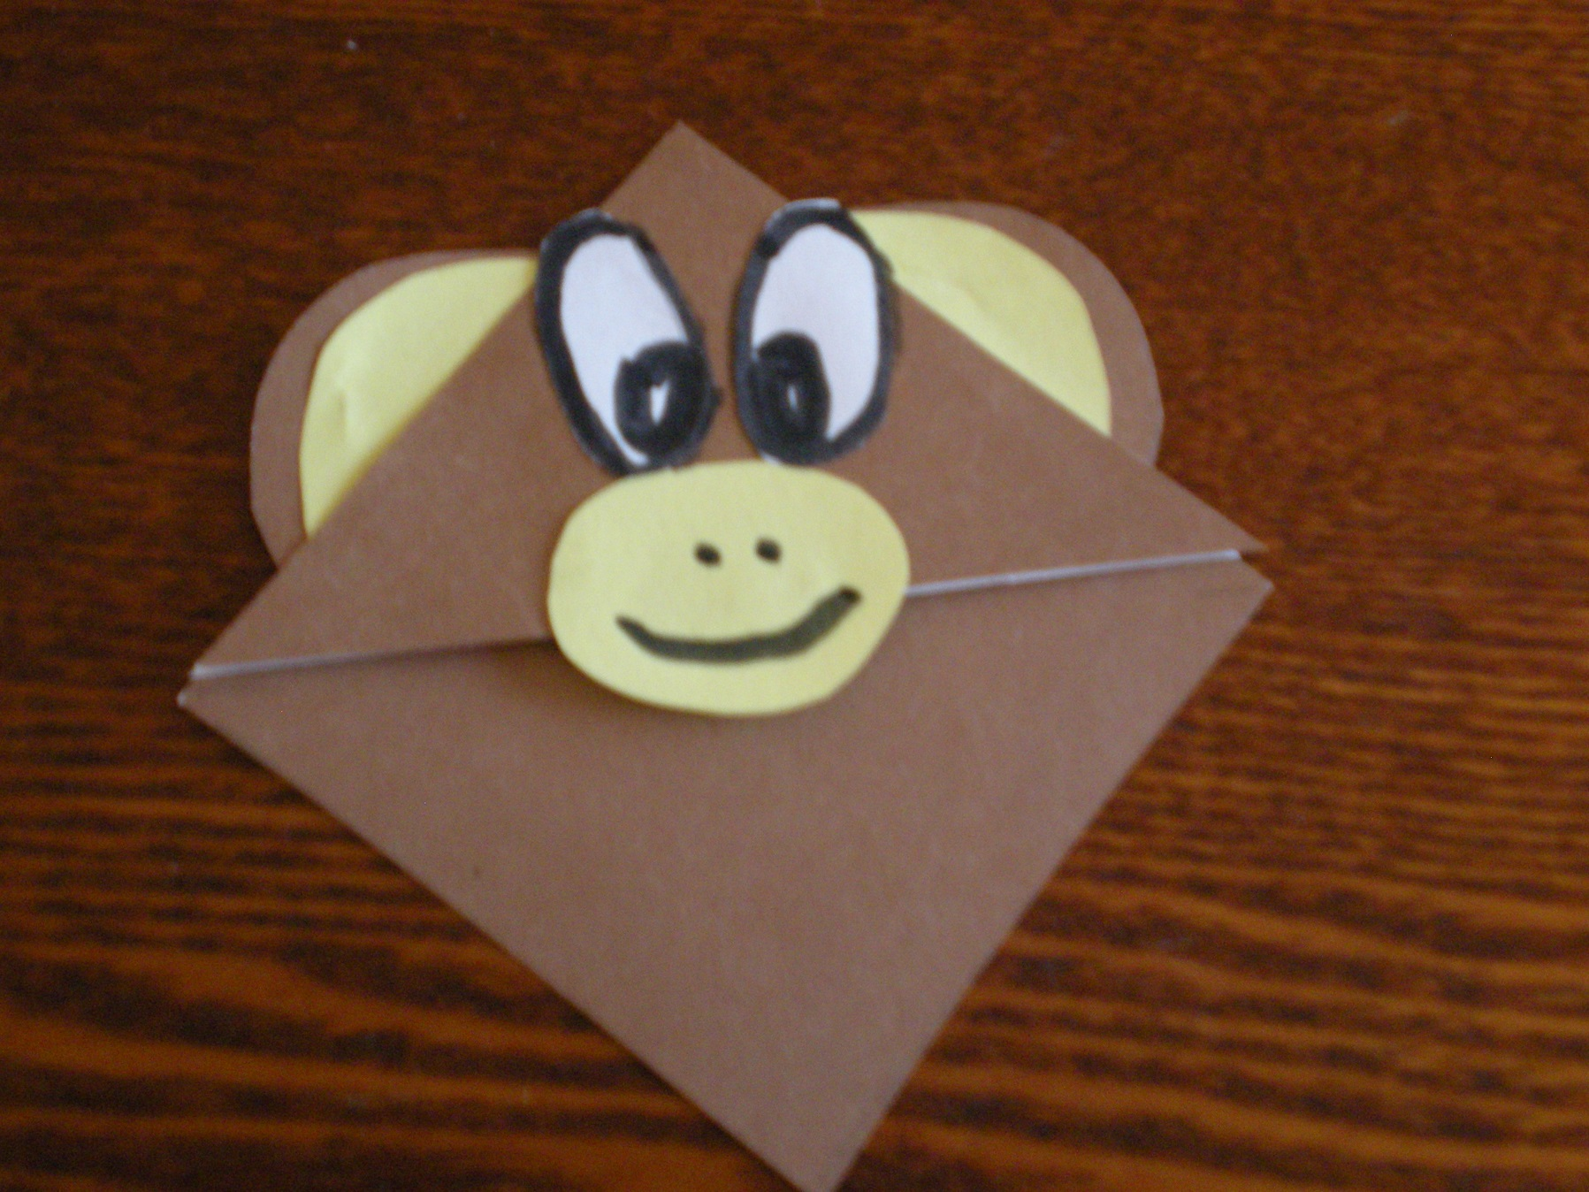
JÕUDU MEISTERDAMISEKS

